Slide 1
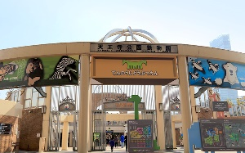
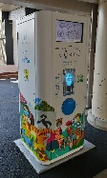
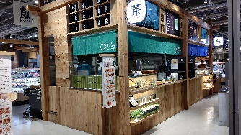
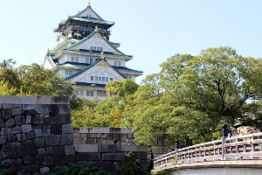
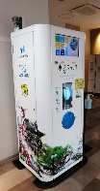
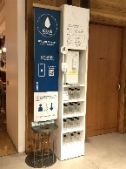
給水スポット情報発信プロジェクトについて
資料４
趣旨・目的
〇大阪府内に設置された給水スポットの情報発信を行うことを目的に制作。
〇制作過程を含めたPRを図る（コンテスト形式で実施する場合は選定内容や制作過程もHP等で公表する）。
〇制作ツールを通じて府内の給水スポットを知ってもらう・身近に感じてもらうため、制作したツールは市町村の庁舎や鉄道の駅、セミナーやワーキング、イベント開催時などで活用する。
制作ツールの仕様（案）
スケジュール（イメージ）
大阪府内に設置された給水スポットを広く周知する内容であること
制 作 物：30秒～１分映像×選抜企画映像5作品
（各映像ごとにエンドクレジット）
映 像：・実写、アニメーション、イラスト等の指定はなし
・無音でも放映できるもの
対 象：大学生を中心とした若者世代
内 容：大阪府内に設置された給水スポットを紹介
P R方法：制作過程（①オリエン②プレゼン③製作途中④公開・提供）
を含めたPRを、府HP上で行う
映像使用：・イベント会場や各市町村、鉄道の駅等のデジタルサイネージ
・おおさかマイボトルパートナーズメンバーへの提供
10月下旬
11月
12月
１月
２月
中旬
3月
中旬
制作依頼
・学生告知、有志学生募集
・動画制作オリエンテーション（オンライン）
※プラスチックごみ問題の周知
※動画制作の趣旨・目的の説明
制作開始
・監修講師の特別授業
学生企画プレゼン
・企画内容、シナリオをもとに選定
【選定内容】
・内容、シナリオが映像制作の趣旨
に沿ったものか
・見ている人に伝わりやすい内容か
府内給水スポット
・天王寺動物園
・大阪城公園
・つぼ市製茶
・天神祭
・無印店舗 等
編集チェック
納品
公開・提供
・HPへの掲載
・包括連携協定企業等への動画提供
・イベントでの放映

